Slide 1

CHÀO MỪNG QUÝ THẦY CÔ VỀ DỰ GIỜ
ĐẠI SỐ 9
Tiết 29: LUYỆN TẬP CHUNG
Giáo viên: Lại Thị Hường
Trường THCS Minh Đức

Slide 2
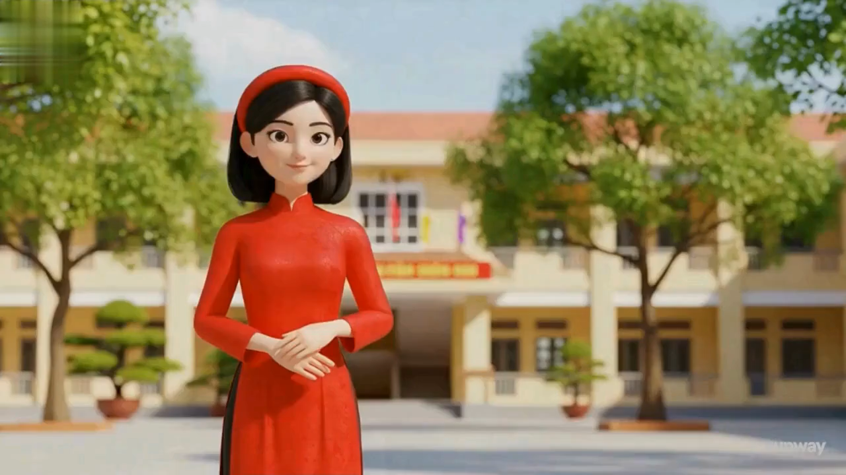

Slide 3
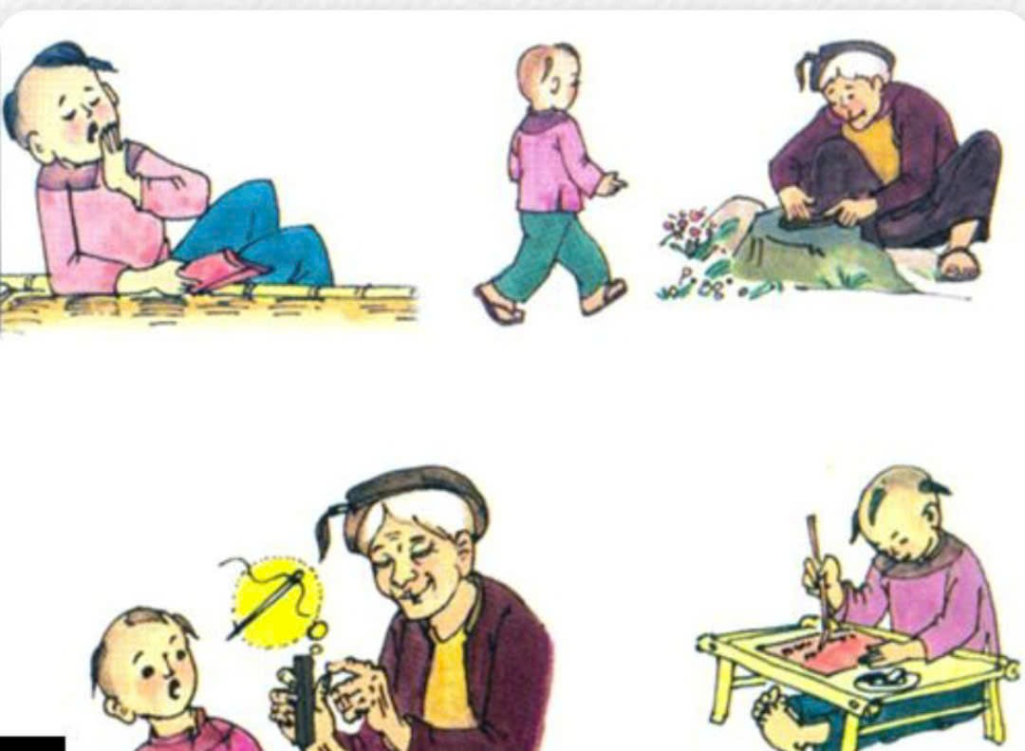
TRÒ CHƠI: BỨC HÌNH BÍ ẨN
1
1
3
2
3
4
2
4
Có công mài sắt, có ngày nên kim
CÂU TỤC NGỮ?

Slide 4
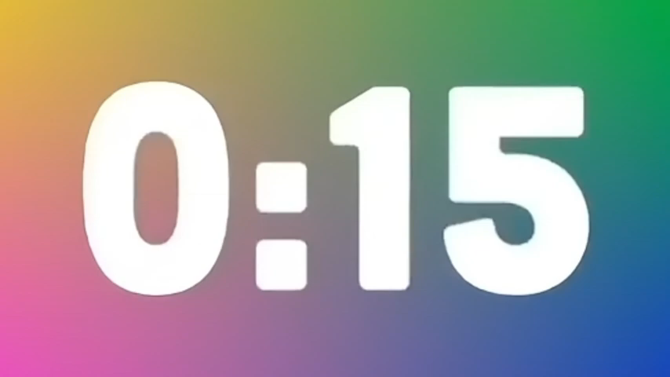

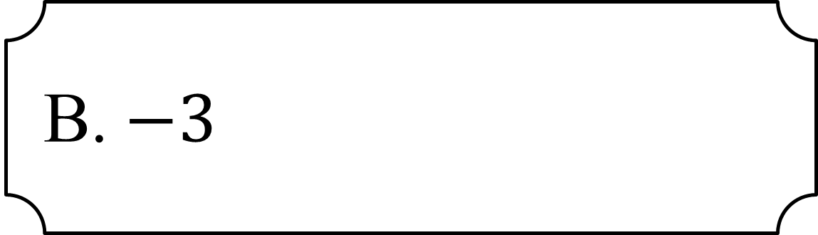
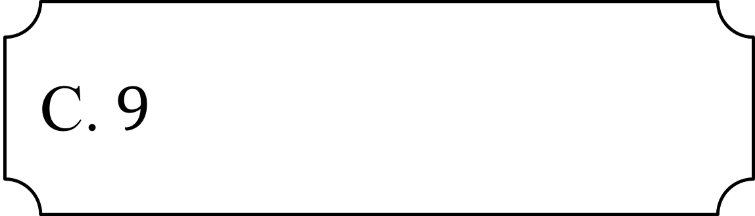
BÀI TẬP TRẮC NGHIỆM
Chọn đáp án đúng
Câu 1: Căn bậc hai của 9 là:
A. 3
B. $−3$
D.
D.
C. $9$

Slide 5
BÀI TẬP TRẮC NGHIỆM
Chọn đáp án đúng
Câu 2: Biểu thức có nghĩa khi
A.

Slide 6
BÀI TẬP TRẮC NGHIỆM
Chọn đáp án đúng
Câu 3: Giá trị của biểu thức là
A.

Slide 7
BÀI TẬP TRẮC NGHIỆM
Chọn đáp án đúng
Câu 4: Cho a, b là các số thực. Trong các khẳng định sau
khẳng định nào đúng?
A.
với mọi a,b

Slide 8

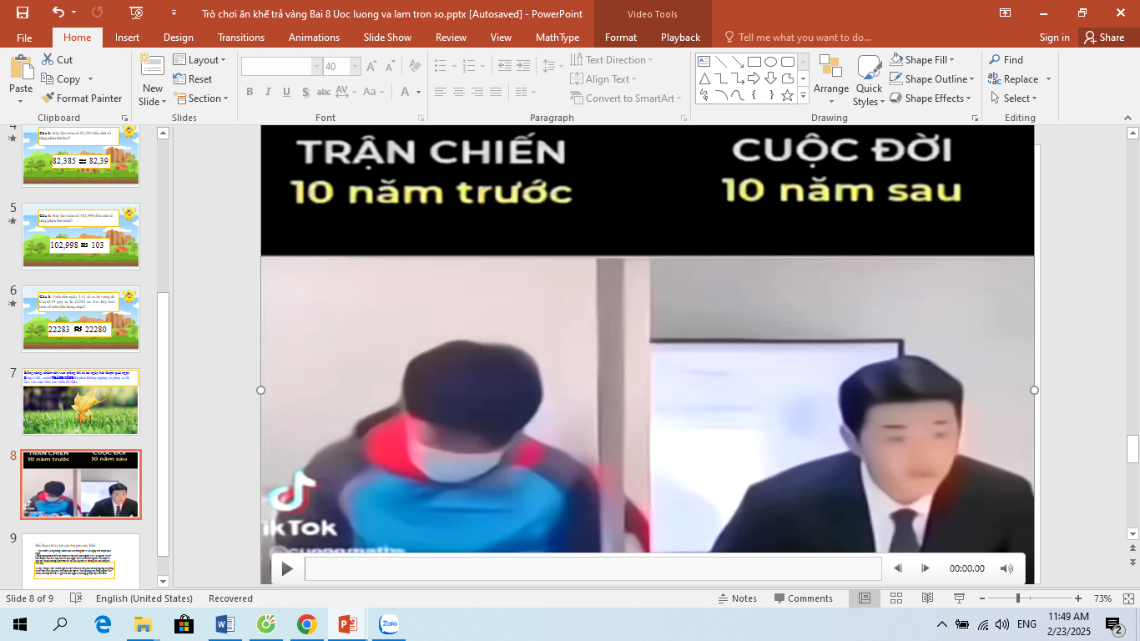

Slide 9
Tiết 29: LUYỆN TẬP CHUNG

Slide 10
DẠNG 1: THỰC HIỆN PHÉP TÍNH
DẠNG 2: CHỨNG MINH ĐẲNG THỨC
DẠNG 3: BÀI TẬP TỔNG HỢP

Slide 11
DẠNG 1: THỰC HIỆN PHÉP TÍNH
Bài 1:Không dùng MTCT, tính giá trị của biểu thức:

Slide 12
DẠNG 1: THỰC HIỆN PHÉP TÍNH
Bài 2: Tính

Slide 13
Chú ý: Tổng quát, ta có:
với A, B là hai biểu thức
với A, B là hai biểu thức không âm
Ta nói
và
và
là những biểu thức liên hợp

Slide 14
DẠNG 2: BÀI TẬP CHỨNG MINH ĐẲNG THỨC
Bài 3: Chứng minh đẳng thức:

Slide 15
DẠNG 3: BÀI TẬP TỔNG HỢP
Bài 4: Cho biểu thức:
Tìm điều kiện của x để biểu thức A xác định
Rút gọn biểu thức A
Tính giá trị của A khi x = 1
d)Tìm x để
e)Tìm x để
f)Tìm x nguyên để A là số nguyên

Slide 16

Hướng dẫn về nhà
Ôn tập lại kiến thức lí thuyết
- Hoàn thành các bài tập còn lại trang 53 SGK
- Tìm hiểu bài 9: Biến đổi đơn giản và rút gọn biểu thức chứa căn thức bậc hai

Slide 17
Bài 3.16.Trong Vật lí, tốc độ (m/s) của một vật đang bay được cho bởi công thức trong đó E là động năng của vật (tính bằng Joule, kí hiệu là J) và m (kg) là khối lượng của vật (Theo sách Vật lí đại cương, NXB Giáo dục Việt Nam, 2016)
Tính tốc độ bay của một vật khi biết vật đó có khối lượng 2,5 kg và động năng 281,25J

Slide 18


CHÂN THÀNH CẢM ƠN
CÁC THẦY CÔ GIÁO VÀ CÁC EM HỌC SINH
Kính chúc thầy cô và các em học sinh luôn mạnh khỏe!
18

Slide 19
DẠNG 1: THỰC HIỆN PHÉP TÍNH
Bài 2: Tính
Chú ý: Tổng quát, ta có:
với A, B là hai biểu thức
với A, B là hai biểu thức không âm
Ta nói
và
và
là những biểu thức liên hợp

